Slide 1

Επιχειρησιακό Πρόγραμμα
Ανάπτυξη Ανθρώπινου Δυναμικού, Εκπαίδευση
και Δια Βίου Μάθηση
ΙΝΣΤΙΤΟΥΤΟ ΕΚΠΑΙΔΕΥΤΙΚΗΣ ΠΟΛΙΤΙΚΗΣ (Ι.Ε.Π.)
Πράξη: «Επιμόρφωση σε πρακτικές υποστήριξης των μαθητών και των μαθητριών στο πλαίσιο της Διαφοροποιημένης Διδασκαλίας (ΔΔ)» με κωδικό ΟΠΣ (MIS) 5032906
Υποέργο 2: «Παραγωγή και Τελική Διαμόρφωση Επιμορφωτικού – Υποστηρικτικού Υλικού»
ΕΠΙΜΟΡΦΩΤΙΚΟ ΥΛΙΚΟ ΕΝΟΤΗΤΑΣ Προσχολικής Αγωγής “
Νάκου Αλεξάνδρα

Slide 2
Find - Someone - Who (Βρες Κάποιον Που…)
Μία τεχνική που βασίζεται στα ενδιαφέροντα των μαθητών/τριων.
Μπορεί να χρησιμοποιηθεί για τη δημιουργία ομάδων ή ζευγαριών.
Ευνοεί την καλλιέργεια προφορικού λόγου και την ανάπτυξη σχέσεων στην ομάδα

Slide 3
Στόχος είναι οι εκπαιδευόμενοι να:
Κατανοήσουν τις βασικές αρχές της Δ.Δ
Εξοικειωθούν με την τεχνική αυτή
Να μπορούν να εφαρμόσουν την τεχνική αυτή

Slide 4
Περιγραφή
Ποια/α έχει στο δωμάτιο του μωβ κουρτίνες;
Ο στόχος είναι να γνωρίσουμε τα κοινά μας σημεία
μέσα από ερωτήσεις ή μίνι συνέντευξη θα παρουσιάσουμε ο ένας τον άλλον
Ποιος/α έχει στο δωμάτιο του τηλεόραση;
Ποιος/α έχει στο δωμάτιο του βιβλιοθήκη;
Ποιος/α έχει κατοικίδιο στο δωμάτιο του;

Slide 5
Τα βήματα
1^{η} Φάση – Προετοιμασία | 2η Φάση – Υλοποίηση | 3η Φάση – Ολοκλήρωση της διαδικασίας
Στόχος οι εκπαιδευόμενοι να γνωρίσουν ο ένας τον άλλο Θέμα: «Το δωμάτιο μου» | Ο Πίνακας των ερωτήσεων | Αναζήτηση με τη λίστα και παρουσίαση

Slide 6
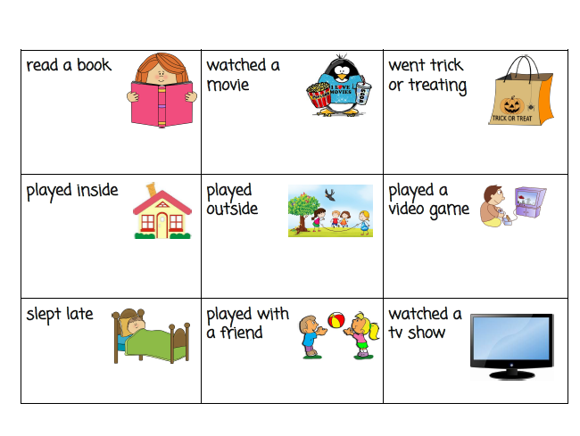

Αν ήμουν στην τάξη……..
Διάβασε ένα βιβλίο
Είδε μία ταινία
Αγόρασε ένα βιβλίο
Έπαιξε μέσα
Έπαιξε
έξω
Που έπαιξε
στο
Η/Υ
Κοιμήθηκε
μέχρι αργά
Που έπαιξε με φίλο/η
Που είδε τηλεόραση

Slide 7
Συμπεράσματα
Γρήγορη μέθοδος γνωριμίας ομάδας
Διασκεδαστικός τρόπος χωρισμός σε ζευγάρια
Ομαδοποίηση με βάση τα ενδιαφέροντα
Έναυσμα- Αφόρμηση για δραστηριότητες προφορικού λόγου

Slide 8


